Slide 1
План
Етапи формування концепції сталого розвитку
Частина 2
Стокгольмська декларація.
Звіт Міжнародної комісії з довкілля та розвитку «Наше спільне майбутнє» (1987 р.)
Саміт ООН Землі "Ріо-92 ".
Саміт тисячоліття ООН (Нью-Йорк, 2000 р.)
Всесвітній саміт зі сталого розвитку (Йоганнесбург, 2002 р.) («Ріо+10»).
Конференція ООН зі сталого розвитку Ріо+20 (Ріо-де-Жанейро, 2012 р.)

Slide 2
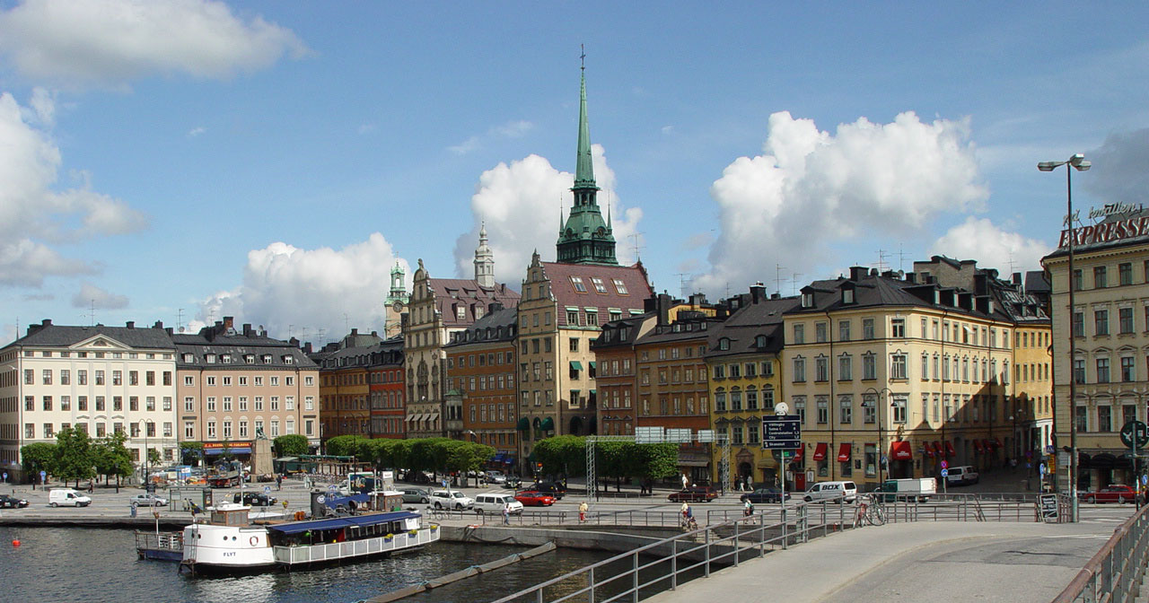
Перша Всесвітня Конференція ООН з навколишнього середовища (м. Стокгольм, Швеція 1972 р. )
ухвалила Декларацію про охорону навколишнього середовища
сформулювала поняття «екорозвиток» (пізніше змінилося терміном «сталий розвиток») – екологічно орієнтований соціально-економічний розвиток
Декларація принципів Стокгольмської декларації включає 26 принципів, зокрема:
принцип відповідальності людини за охорону та покращення навколишнього середовища
принцип планування та управління використанням природних ресурсів Землі
5 ознак екорозвитку
1. Визнання взаємозв'язку між довкіллям та розвитком: економічне зростання та розвиток не повинні відбуватися на шкоду навколишньому середовищу.
2. Принцип обережності: у разі загрози серйозної шкоди довкіллю відсутність повної наукової впевненості не повинна використовуватися як виправдання для бездіяльності.
3. Збереження природних ресурсів, включаючи відновлювані ресурси (ліси та вода).
4. Міжнародне співробітництво: закладено основу для міжнародного співробітництва у галузі охорони довкілля та вирішення глобальних екологічних проблем.
5. Заохочення розробки та впровадження екологічної політики

Slide 3
1983 р. Генеральна Асамблея ООН створила Міжнародну комісію з довкілля та розвитку (World Commission on Environment and Development, WCED).
Голова Комісії - прем’єр-міністр Норвегії Г. Х. Брундтланд.
До завдань Комісії входило розроблення основних принципів, показників сталого розвитку, а також глобальної еколого-економічної програми дій
У 1987 р. за результатами роботи Комісії Г. Х. Брундтланд -доповідь «Наше спільне майбутнє» («Our common future») .
Вперше точно визначено поняття сталого розвитку, що трактується як розвиток, за якого нинішні покоління задовольняють свої потреби, при цьому не ставлячи під загрозу можливість задовольняти потреби майбутніх поколінь.

Slide 4
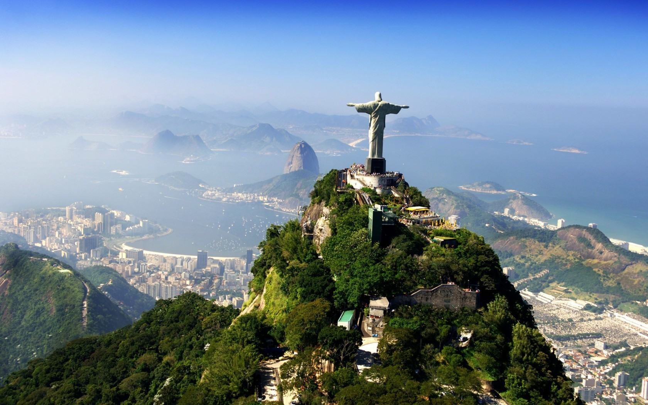

Саміт ООН Землі "Ріо-92", 172 країни, у тому числі 108 глав держав і урядів, а також 2,4 тис. представників громадських організацій
НАЙГОЛОВНІШЕ: була офіційно закріплена концепція переходу до сталого розвитку, що сьогодні визначається як«всесвітня модель майбутнього цивілізації».
На конференції ухвалено підсумкові документи:
1. Декларація Ріо-де-Жанейро щодо навколишнього середовища та розвитку.
2. Порядок денний на XXI століття.
3. Рамкова конвенція ООН щодо змін клімату.
4. Конвенція щодо збереження біологічного різноманіття.
5. Декларація щодо напряму розвитку, охорони та використання лісів.
6. Створено програму ООН з довкілля – ЮНЕП

Slide 5
Сталий розвиток: визнання необхідності балансу між економічним зростанням, соціальною справедливістю та охороною навколишнього середовища.
27 принципів сталого розвитку, що визначають напрями для реалізації концепції сталого розвитку, такі як збереження природних ресурсів, мінімізація забруднення та захист біорізноманіття.
Міжнародне співробітництво: важливість спільних зусиль держав, організацій та громадянського суспільства для вирішення глобальних екологічних проблем.
Відповідальність держав за вплив їхньої діяльності на навколишнє середовище, у тому числі за транскордонні екологічні наслідки.
Залучення громадян до участі у прийнятті екологічних рішень та реалізації сталого розвитку.
Боротьба з бідністю, визнання зв'язку між бідністю та погіршенням стану навколишнього середовища та необхідності зменшення розриву в рівні життя між народами.
Основні результати конференції:

Slide 6

Всесвітні саміти, 1992 і 2002 рр.
Прийнято юридично обов'язкові для виконання документи:
Конвенція про біологічну різноманітність
Рамкова конвенція про зміну клімату
Лісові принципи
Порядок денний на XXI століття

